Slide 1
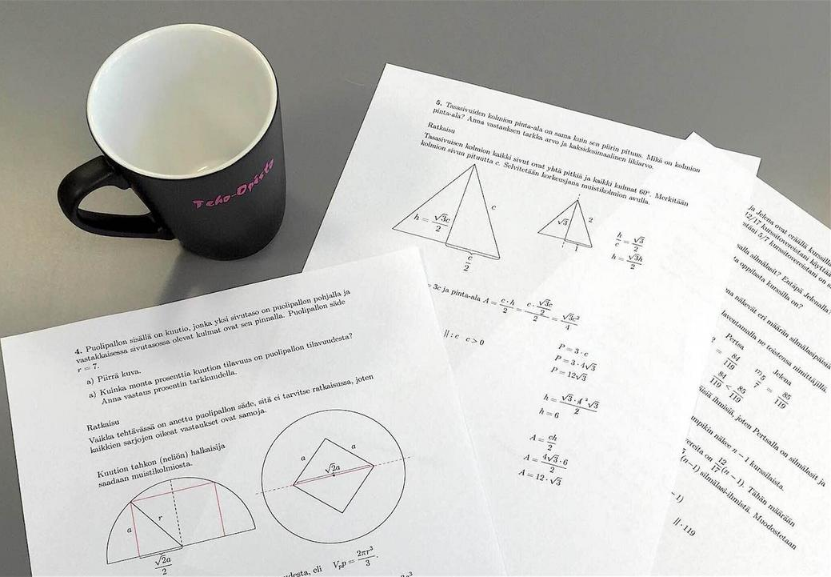
Uusinta- ja korotuspäivät
Maanantaina 22.8. 5-jakson korotuspäivä
-> Ilmoittautuminen käynnissä
Maanantaina 29.8. Yleinen korotuspäivä
-> Ilmoittautuminen käynnissä
O- ja K-merkinnät
Olkaa yhteydessä merkintöjen osalta kyseisten kurssien opettajiinne tämän viikon aikana. Merkinnät muuttuvat pian kaikki K-merkinnöiksi eli kurssi pitää sen jälkeen käydä kokonaan uudestaan.

Slide 2
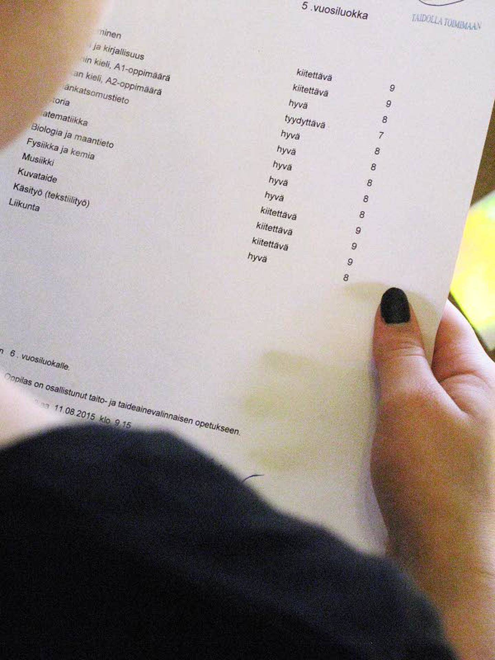
Arvosanat kuntoon
Opiskelusuunnitelman mukaisesti opiskeltuja pakollisia ja OPS:n perusteissa määriteltyjä
valtakunnallisia syventäviä kursseja / joista voi olla hylättyjä kurssiarvosanoja enintään:
1-2 kurssia / 0
3-5 kurssia / 1
6-8 kurssia / 2
9 kurssia tai enemmän / 3
Päättötodistuksen saamisen edellytys on, että vähintään 2/3 ko. oppiaineen pakollisista ja valtakunnallisista syventävistä kursseista on hyväksytysti suoritettu.

Slide 3
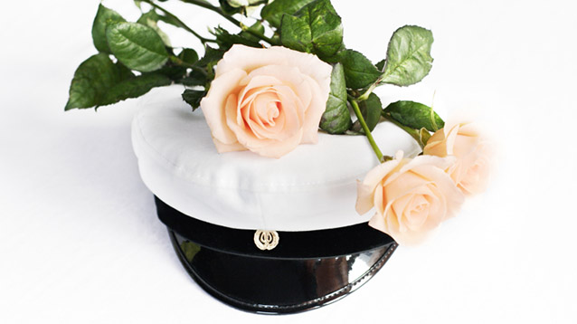
Kevään 2023 koepäivät
ti 14.3.
äidinkieli ja kirjallisuus (suomi ja ruotsi), lukutaidon koe
suomi/ruotsi toisena kielenä ja kirjallisuus –koe
to 16.3.
vieras kieli, lyhyt oppimäärä (englanti, ranska, espanja, saksa)
pe 17.3.
äidinkieli ja kirjallisuus (suomi ja ruotsi), kirjoitustaidon koe
ma 20.3.
vieras kieli, pitkä oppimäärä (englanti, ranska, espanja, saksa)
ke 22.3.
matematiikka, pitkä ja lyhyt oppimäärä
pe 24.3.
reaali (psykologia, filosofia, historia, fysiikka, biologia)
ma 27.3.
toinen kotimainen kieli, pitkä ja keskipitkä oppimäärä
ke 29.3.
reaali (uskonto, elämänkatsomustieto, yhteiskuntaoppi, kemia, maantiede, terveystieto)
Kevään 2023 YO-kirjoitukset
Ilmoittautuminen Wilman kautta
to 1.12.2022 klo 16:00 mennessä.
Syksyn 2023 YO-kirjoitukset
Ilmoittautuminen Wilman kautta
to 1.6.2023 klo 16:00 mennessä.

Slide 4
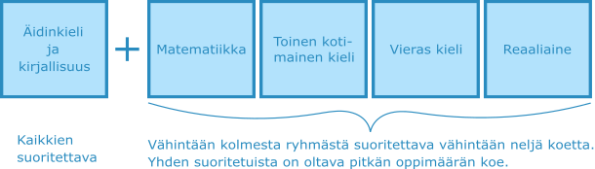
Ylioppilastutkinto uudistus (kevät 2022)
Kokelaan on suoritettava tutkintonsa enintään kolmen kirjoituskerran aikana
Tutkintoon vaaditut viisi koetta: Äidinkieli + neljä koetta (yksi pitkän oppimäärän)
-> vaadittujen kokeiden lisäksi voi kirjoittaa yhden tai useamman muun kokeen
Hyväksyttyä koetta voi uusia rajoituksetta. Tutkinnon valmistumisen jälkeen hylättyä koetta voi uusia rajoituksetta ja tutkintoa voi täydentää uusilla tutkintoaineilla ja oppimäärillä

Slide 5

3. Ylioppilastutkinto
Oppikirjana kurssilla toimii Studeon
OP1- Minä opiskelijana
Liittymisavain: SJ953N

Slide 6
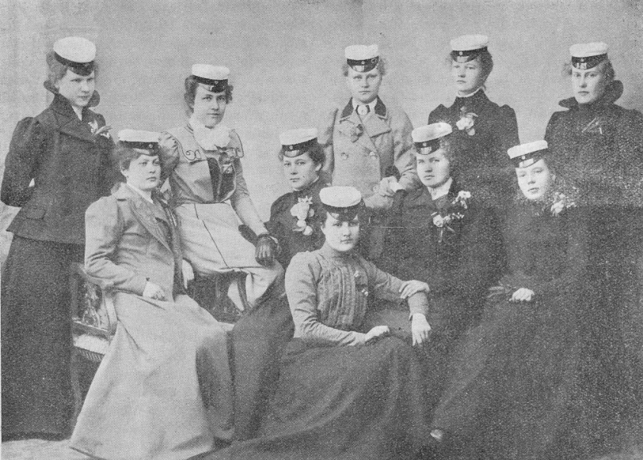
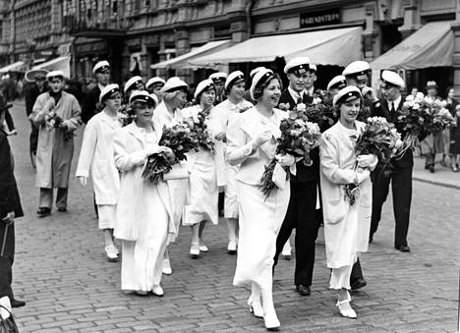
Ylioppilastutkinnon lyhyt historia
Ylioppilastutkinnon juuret ovat 1800-luvun puolivälissä, jolloin lyseoista (nyk. lukioista) valmistuville yliopistoon pyrkiville opiskelijoille lähdettiin järjestämään kirjallisia kokeita. Tämän takia edelleen YO-kokeista annetaan seuraavat latinakieliset arvosanat korkeimmasta alimpaan:
laudatur (L)
eximia cum laude approbatur (E)
magna cum laude approbatur (M)
cum laude approbatur (C)
lubenter approbatur (B)
approbatur (A)
improbatur (I).
Ensimmäinen naisylioppilas Emma Irene Åström valmistui vuonna 1873. Nykyään reilusti yli puolet ylioppilaista ovat naisia.
Tutkinnon rakenne viimeisen yli sadan vuoden aikana on muuttunut useasti, mutta edelleen YO-tutkinto suomalaisessa yhteiskunnassa on monille nuorille reitti etenkin korkeakouluopintojen pariin.

Slide 7


Ylioppilaslautakunta
Studentexamensnämden
Ylioppilastutkintolautakunta on opetus- ja kulttuuriministeriön alainen virasto, joka vastaa ylioppilastutkinnon johtamisesta, järjestämisestä ja toimeenpanosta sekä tutkinnon hallinnosta.
YO-lautakunta (2022)

Slide 8
Ylioppilastutkinnon rakenne
YO-tutkintoon sisältyy vähintään viisi koetta
Äidinkieli ja kirjallisuus on kaikilta kokeilta vaadittu koe
Kokelaan tulee valita vähintään neljä koetta ryhmästä, johon kuuluvat matematiikassa, toisessa kotimaisessa kielessä, vieraassa kielessä ja reaaliaineessa järjestettävät kokeet. Yhden valituista pitää olla pitkän oppimäärän koe.
Näiden lisäksi kokelas voi valita ylimääräisiä kokeita
Tutkinto tulee saada valmiiksi kolmen peräkkäisen kirjoituskerran aikana.

Slide 9
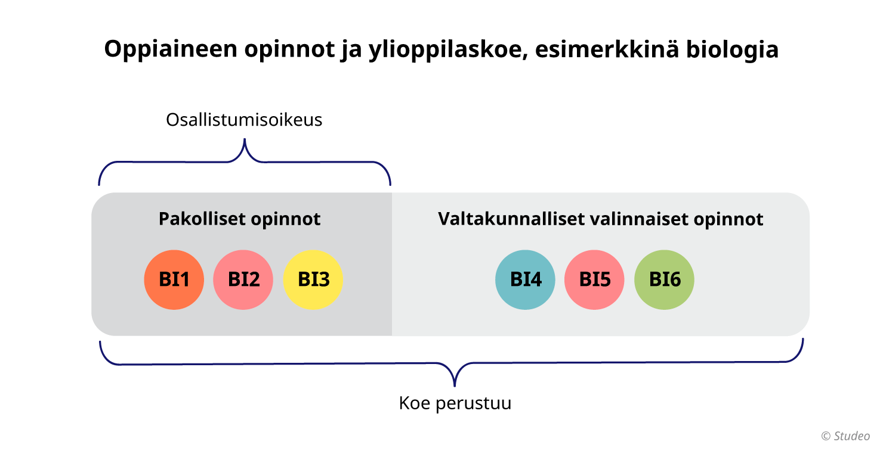
Vaatimukset YO-kirjoitukseen pääsemiseen
Kokelaan pitää olla ilmoittautunut määräaikaan mennessä YO-kirjoituksiin kirjallisesti lomakkeella
Kevät 2023 kirjoituksiin ilmoittautuminen viimeistään 1.12.2022
Kokelaalla pitää olla kaikki kirjoitettavan aineen pakolliset opinnot suoritettuna hyväksytyin arvosanoin tai suoritusmerkinnöin
Kokelaan pitää olla maksanut tutkintomaksunsa lautakunnalle ennen koetta
-> Näiden ehtojen täyttyessä kokelaan voidaan todeta olevan kirjoituskelpoinen

Slide 10
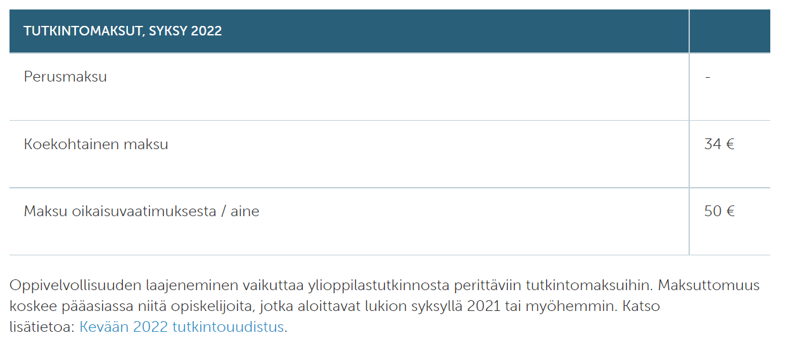

Slide 11
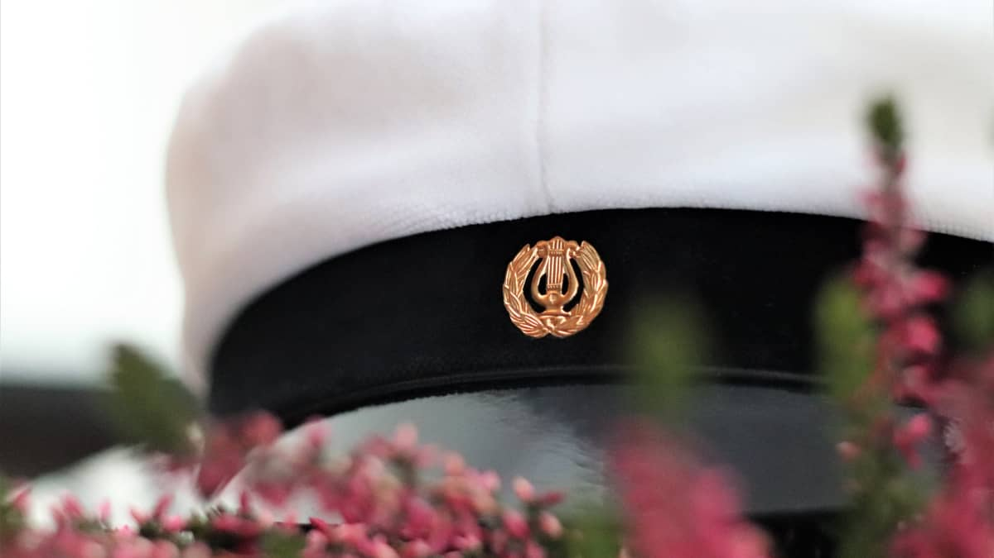
Ylioppilaaksi valmistuminen
laudatur (L)
eximia cum laude approbatur (E)
magna cum laude approbatur (M)
cum laude approbatur (C)
lubenter approbatur (B)
approbatur (A)
improbatur (I).
Lukion opettajat arvostelevat alustavasti kokeet hyvän vastausten piirteiden pohjalta
YO-lautakunnan sensorit arvostelevat lopullisesti kokeet antamalla pisteet, joiden pohjalta asetetaan eri arvosanoille pisterajat.
-> Kokelaan pitää saada hyväksytyt arvosanat kokeistaan saadakseen YO-todistuksen. Kompensaatiopisteellä tarvittaessa hylätty arvosana (I) voidaan muuttaa hyväksytyksi.
Valmistuakseen ylioppilaaksi opiskelija tarvitsee hyväksytyn YO-todistuksen lisäksi myös hyväksytyn lukion päästötodistuksen.

Slide 12
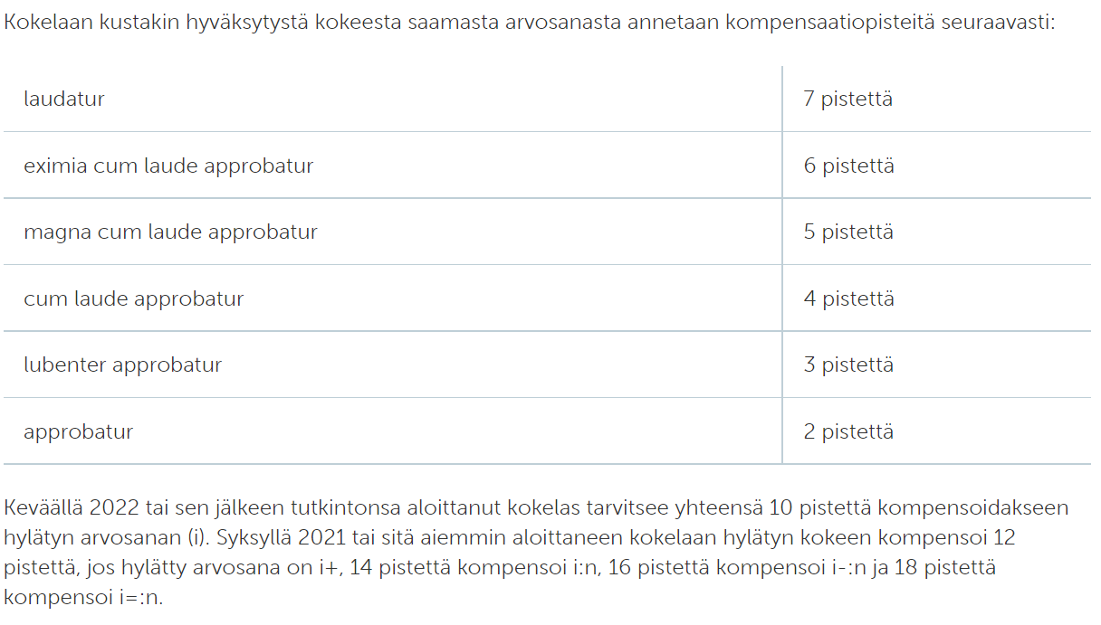
Kompensaatiopisteet
Kompensaatiopisteillä voidaan kompensoida vain yksi hylätty arvosana!

